Slide 1
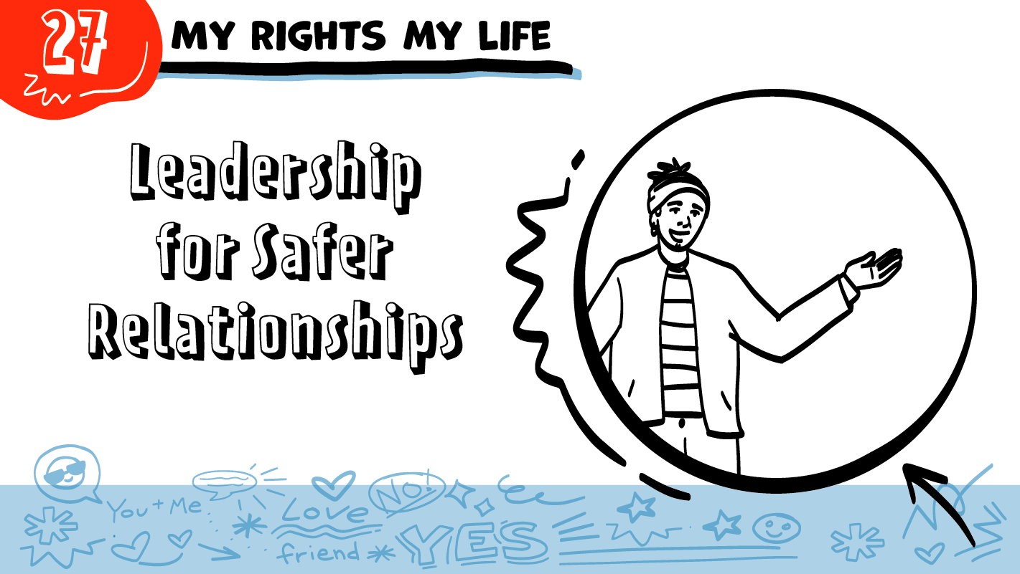
MIS DERECHOS, MI VIDA
Liderazgo para relaciones más segures
Quiero hablar con usted acerca del consentimiento.
© 2023 Programa de Servicios de SAFE para Personas con Discapacidades
Notes:
NOTA: El plan de estudios de Mis derechos, mi vida se desarrolló para que fuera lo más accesible posible para estudiantes de diversas identidades, discapacidades y necesidades de apoyo. Siempre que fue posible, usamos un lenguaje que fuera el más accesible e inclusivo de todas las identidades, incluidas las identidades LGBTQIA+. Sin embargo, estamos conscientes de que existen necesidades interconectadas relacionadas con la gramática correcta y lógica, el lenguaje inclusive y la accesibilidad. Le empoderamos para tomar decisiones respecto al lenguaje que MEJOR corresponde a las necesidades de sus estudiantes o de las personas que atiende en cuanto a representar y afirmar sus identidades y a asegurarse de que puedan tener acceso al material y entenderlo.
De manera que TODOS sus estudiantes se sientan incluidos, las diapositivas tendrán, por ejemplo, “amigo/a/ue” en nuestro mejor intento de usar un lenguaje no binario directo, que aún no es común - incluso ni bien aceptado - en países de habla hispana. Sin embargo, las notas para el facilitador, serán un poco diferentes. Mientras se usó un lenguaje no binario indirecto lo más posible, no se usó "o/a/ue" en las notas para no afectar el flujo de sus explicaciones. Confiamos en que conocerá a sus estudiantes y que usará el lenguaje más apropiado para sus géneros.
La repetición ayuda para el aprendizaje. Dedique tiempo a revisar la última clase de Mis derechos, mi vida, que impartió antes de comenzar esta sesión. Además, puede responder a las preguntas privadas que el grupo le haya entregado en tarjetas durante su sesión de clase anterior.
Diga: Todo el año han escuchado mucho acerca de relaciones sanas y sexualidad más segura. Hoy, pensarán en cómo podrían ser líderes para relaciones más seguras en sus comunidades.

Slide 2
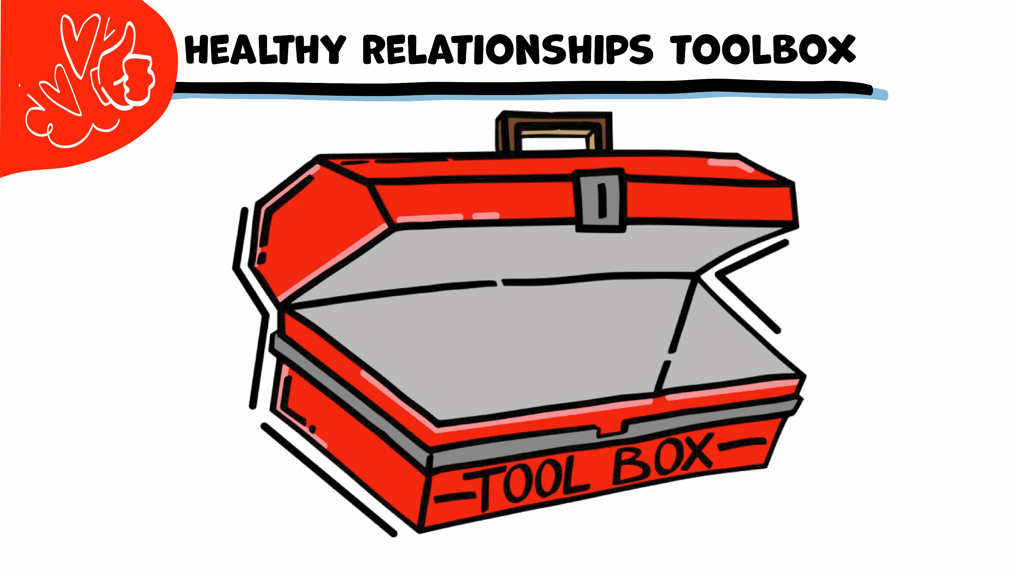
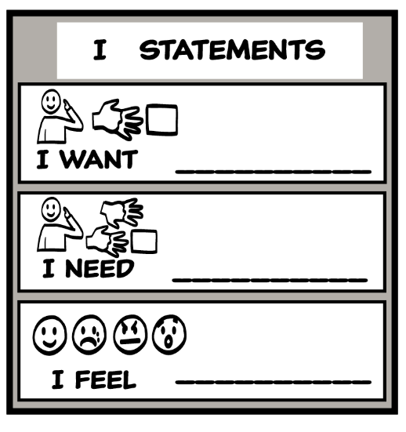
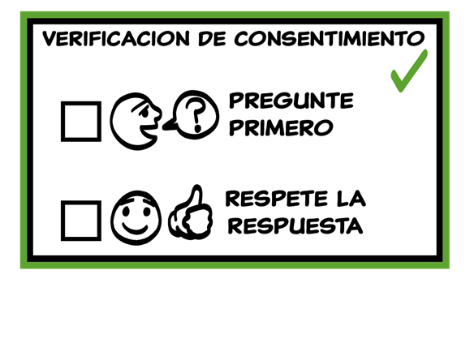
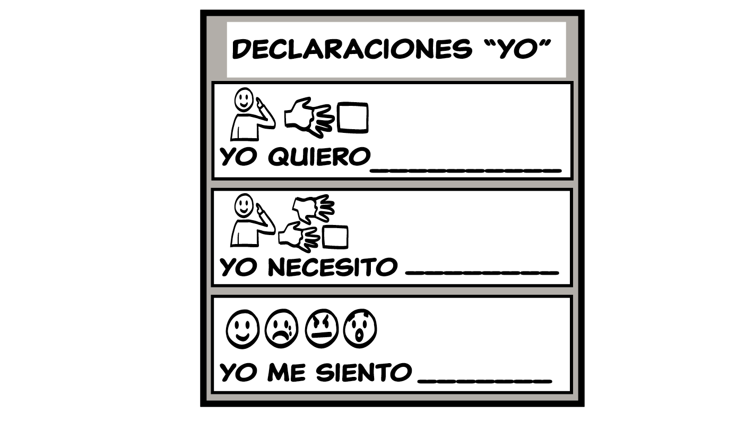
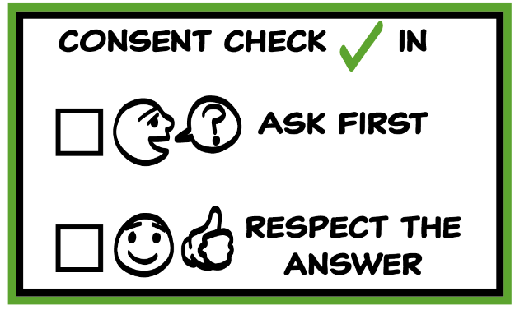
Caja de herramientas para una sana relación
© 2023 Programa de Servicios de SAFE para Personas con Discapacidades
Notes:
Use la gran caja de herramientas de la clase para repasar las herramientas para relaciones sanas (Declaraciones “yo”, Mapa de relaciones, ¡NO! y Verificación de consentimiento). Pida al grupo que retire una herramienta a la vez y que hable sobre qué es y cómo se usa. Puede ser de gran ayuda para este repaso si proporciona situaciones específicas en qué pensar detenidamente. Por ejemplo, podría preguntar: “Si su amigo/a/ue le miente, ¿cuál sería una Declaración “yo” que podría usar para hacerle saber cómo se siente?” Quizás incluso considere usar ejemplos de situaciones que han ocurrido recientemente en su salón de clase, siempre y cuando no quebranten la confidencialidad de las personas. También puede pedir al grupo que conecte las herramientas de la caja a sus relaciones actuales. Podría decir: “¿Alguien puede contarme sobre algo que está sucediendo ahora en sus vidas, con lo que la caja de herramientas pudiera ayudarles?”.
Las instrucciones sobre cómo usar cada herramienta para relaciones sanas se encuentran en las siguientes clases:
Declaraciones “yo”: clases 2 y 3
Mapa de relaciones: clase 4
¡NO!: clase 5
Verificación de consentimiento: clase 6

Slide 3
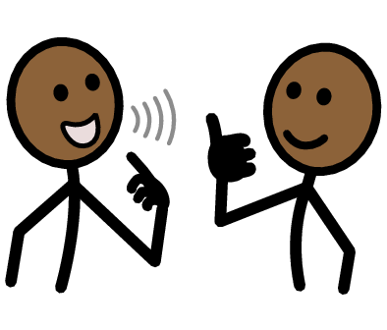
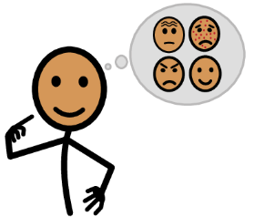
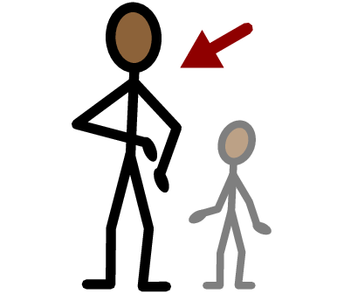
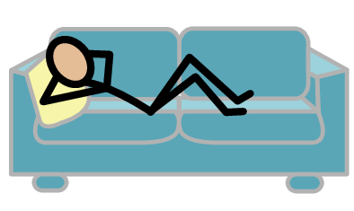
Palabras importantes
Líder
Promotor/a/e
Relación
Grupo
Hablar
Sí
No
Correo electrónico
Llamar
Marchar
Votar
Yo necesito ayuda
Tengo una pregunta
VOTO
Confianza
Persona adulta
Tomar un descanso
Yo me siento
Feliz
Triste
Enojado/a/e
Asustado/a/e
Copyright © 2023 SymbolStix, LLC. Todos los deechos reservados. Usado con autorización.
Notes:
Puede imprimir esta diapositiva por separado para que cada estudiante pueda usar la hoja Palabras importantes como tablero de comunicación durante la clase. Repase las palabras con las definiciones que se sugieren a continuación. Para que puedan entender mejor, puede pedir al grupo que aporte sus propias definiciones para las palabras del vocabulario o que proporcione un enunciado o una situación con la palabra nueva.
Líder: una persona a quien otras personas escuchan y siguen
Promotor: una persona que apoya una causa
Relación: dos o más personas que se conocen; las relaciones incluyen amigos familiares, parejas románticas y compañeros de clase
Votar: cuando se elige a alguien en una elección, por ejemplo, para elegir a un presidente
Marchar: cuando se camina con otras personas para alzar las voces acerca de un problema
Llamar: cuando se comunica con alguien por teléfono
Enviar correo electrónico o email: enviar correo en línea; Gmail, Hotmail y Yahoo son ejemplos de cuentas de correo electrónico
Hablar: cuando se usan palabras, señas o imágenes para decirle algo a alguien
Grupo: varias personas que trabajan juntas en el mismo problema o asunto

Slide 4
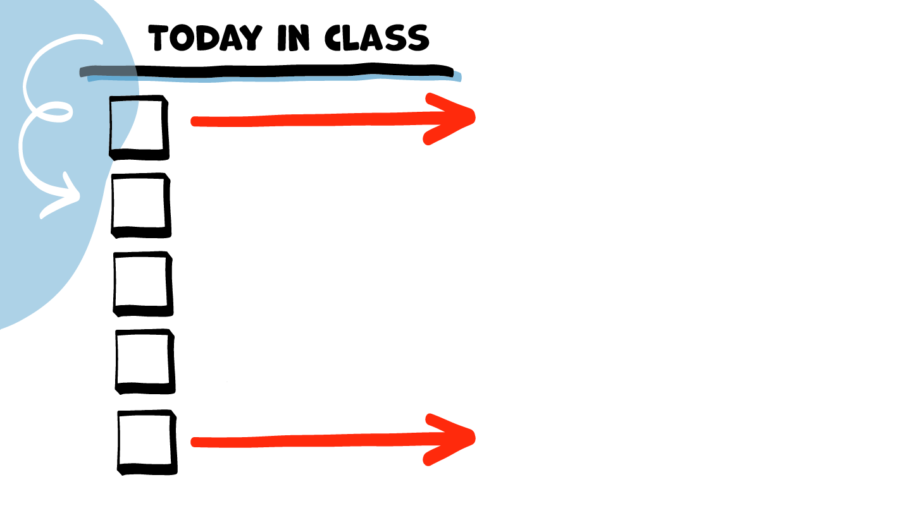
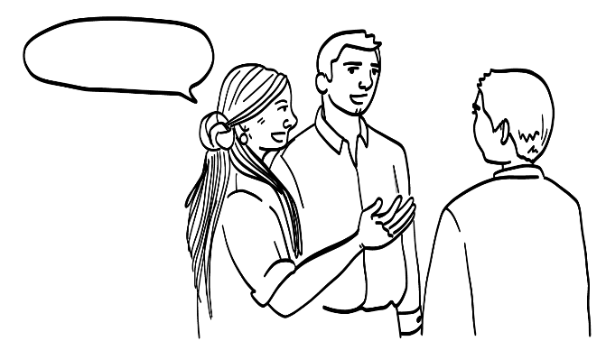
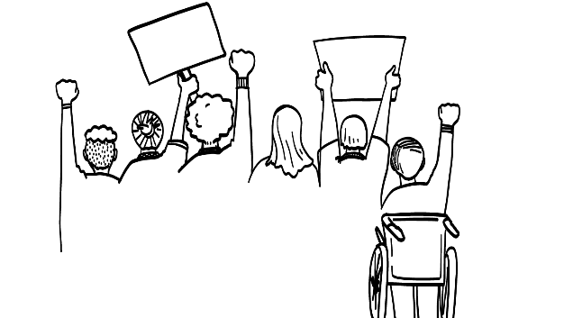
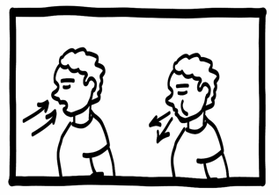
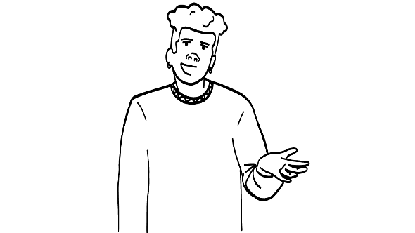
LA CLASE DE HOY
Usted puede ser promotor/a/e
Maneras de involucrarse
Descanso para el cerebro
Guía de promoción del grupo
Guía de promoción del estudiante
© 2023 Programa de Servicios de SAFE para Personas con Discapacidades
Notes:
Lea la agenda. Como opción, puede pedir que alguien se ofrezca para leer la agenda.

Slide 5
Usted puede ser promotor/a/e de relaciones más seguras.
¡Todo el mundo necesita saber sobre relaciones sanas!
© 2023 Programa de Servicios de SAFE para Personas con Discapacidades
Notes:
Diga: Ustedes ahora saben mucho sobre relaciones sanas. Pero no todo el mundo puede tomar las clases de Mis derechos, mi vida, y no todo el mundo sabe tanto como ustedes sobre relaciones sanas. Una cosa que pueden hacer para ayudar a otras personas a tener relaciones sanas es ser promotor de relaciones sanas y de sexualidad más segura en su comunidad. Esto significa que pueden alzar la voz y decir a otras personas acerca de lo que han aprendido.

Slide 6
Lista de temas de relaciones sanas
Consentimiento
Límites…
© 2023 Programa de Servicios de SAFE para Personas con Discapacidades
Notes:
Diga: Pensemos juntos sobre los más importantes temas de relaciones sobre los que hemos hablado este año. ¿Qué creen que las personas necesitan saber para tener relaciones más sanas?
Dé al grupo suficiente tiempo para procesar la pregunta y tomar sus decisiones. Escriba ideas en el pizarrón blanco o en una hoja de rotafolio a medida que las diga el grupo. Algunas ideas si el grupo necesita ayuda:
Declaraciones “yo”
Consentimiento
Límites
Acoso sexual
Conseguir ayuda cuando hay abuso
Sexo más seguro
Saber acerca de su cuerpo
Tome una foto o guarde la lista de temas que se desarrollaron en esta lluvia de ideas. La lista de temas se usará para el resto de las clases Mis derechos, mi vida.

Slide 7
LA CLASE DE HOY
Usted puede ser promotor/a/e
Maneras de involucrarse
Descanso para el cerebro
Guía de promoción del grupo
Guía de promoción del estudiante
© 2023 Programa de Servicios de SAFE para Personas con Discapacidades
Notes:
Diga: Ahora, hablaremos sobre diferentes maneras de que pueden involucrarse en la promoción de relaciones más sanas.

Slide 8
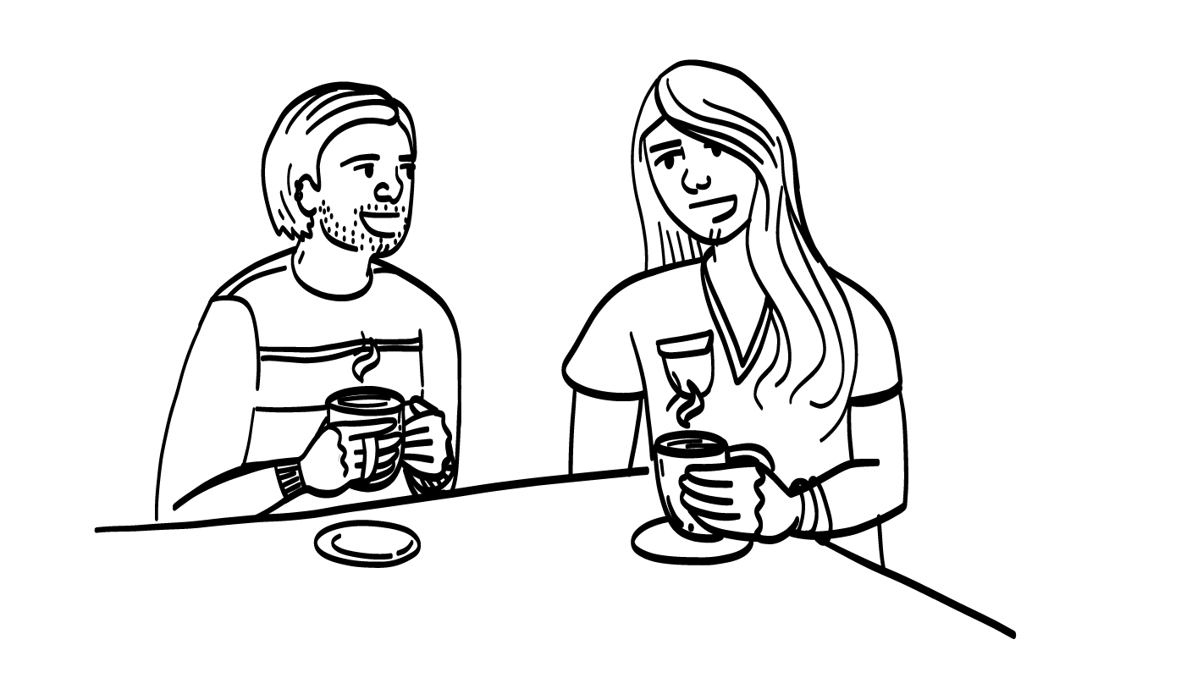
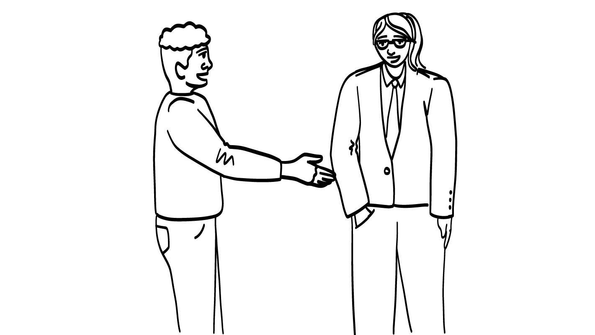
Líderes en la comunidad
Puede ayudar a otras personas estar más seguras en sus relaciones al hablar sobre lo que aprendió en esta clase. Puede hablar con amigos/as/ues, familiares y otras personas en su comunidad.
© 2023 Programa de Servicios de SAFE para Personas con Discapacidades
Notes:
Diga: Pueden ayudar a otras personas estar más seguras en sus relaciones al hablar sobre lo que aprendió en esta clase. ¿Con quién pueden hablar sobre relaciones sanas? Pueden hablar con personas en sus círculos de relaciones y de confianza (amarillo y verde), ¡como sus amigos y familiares! También pueden hablar con funcionarios públicos. Los funcionarios públicos son las personas que eligieron al votar. Ellos toman decisiones por su comunidad.

Slide 9
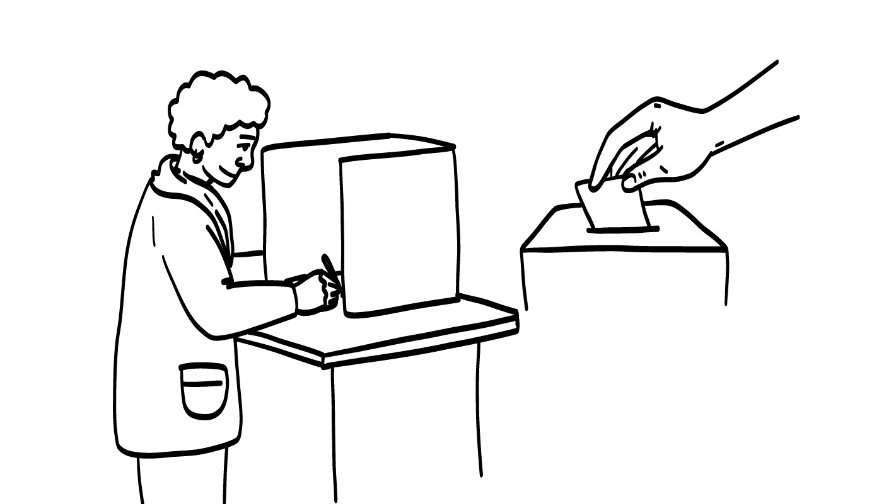
Cómo puede involucrarse: votando
Puede hacer que se escuche su voz al votar.
© 2023 Programa de Servicios de SAFE para Personas con Discapacidades
Notes:
Diga: Hay muchas maneras de poder involucrarse en la promoción y de decirles a los funcionarios públicos sobre la importancia de relaciones sanas. Una manera de hacer que se escuche su voz es al votar. Votar es cuando eligen a alguien en una elección, como cuando eligen quién quieren que sea presidente.
Pueden votar por personas que apoyan las relaciones sanas y la sexualidad segura para personas con discapacidades.

Slide 10
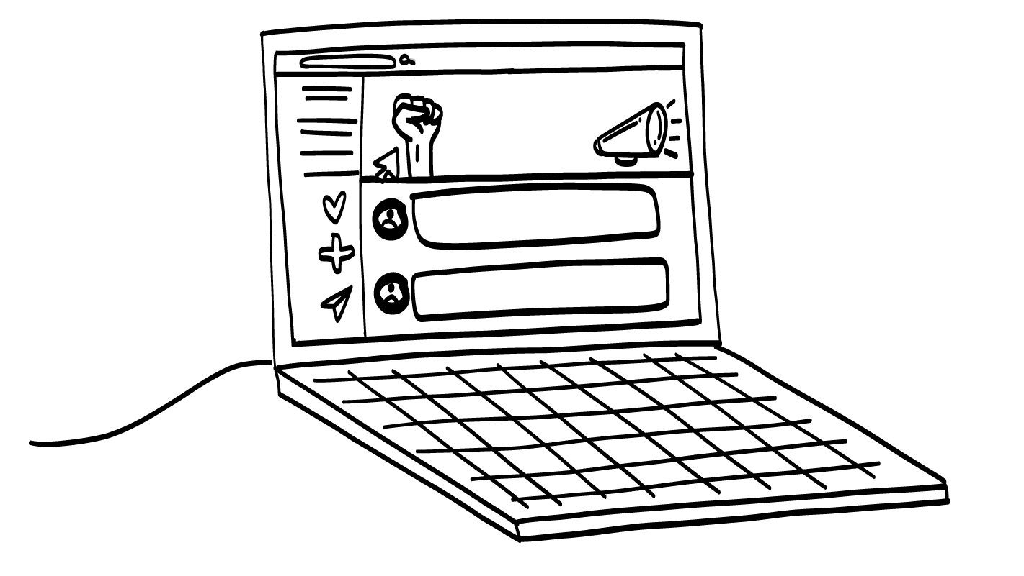
Cómo puede involucrarse: unirse a grupos
Puede unirse a grupos que alzan la voz para apoyar las relaciones sanas. Quizás encuentre grupos que se reúnen en persona o en línea.
Alto al abuso
© 2023 Programa de Servicios de SAFE para Personas con Discapacidades
Notes:
Diga: Otra manera de involucrarse en la promoción es unirse a grupos que alzan la voz para apoyar relaciones sanas. Quizás puedan encontrar algunos grupos que se reúnen en persona en su comunidad. También podrían encontrar algunos grupos en medios sociales que trabajan para apoyar relaciones sanas y sexualidad más segura.

Slide 11
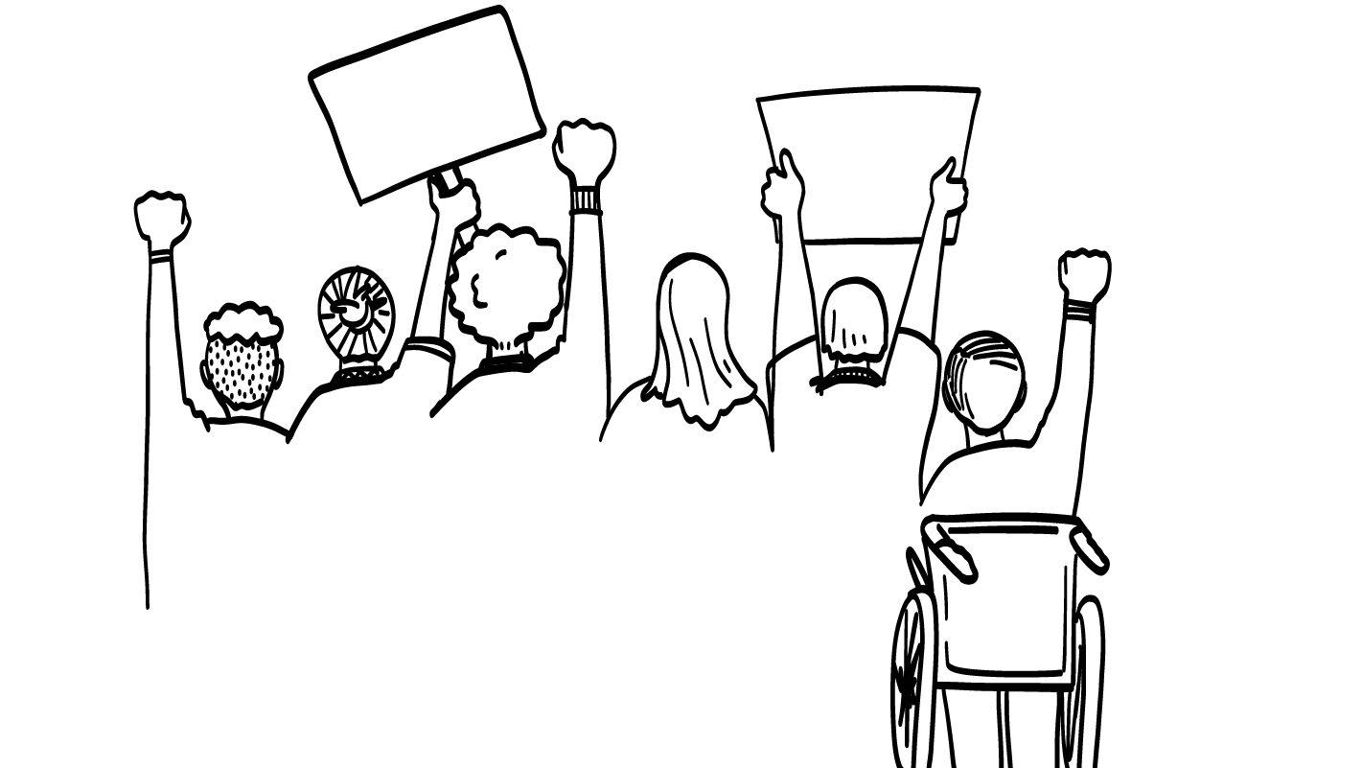
Cómo puede involucrarse: marchas
Quizás pueda unirse a marchas locales para mostrar a las personas lo importante que son las relaciones sanas.
© 2023 Programa de Servicios de SAFE para Personas con Discapacidades
Notes:
Diga: Algunas veces, grupos de personas alzarán sus voces sobre un tema al marchar o al participar en un “rally” o mitin. Marchar es cuando caminan con otras personas para alzar las voces acerca de un problema. Quizás puedan unirse a marchas locales para mostrar a las personas lo importante que son las relaciones sanas.

Slide 12
Cómo puede involucrarse: comunicarse con funcionarios públicos
Me gustaría hablar con usted sobre las relaciones sanas.
Los funcionarios públicos son personas que hacen leyes en su comunidad.
Puede hablar con funcionarios públicos sobre porqué las relaciones sanas son importantes.
© 2023 Programa de Servicios de SAFE para Personas con Discapacidades
Notes:
Diga: Una última opción para involucrarse es comunicarse con sus funcionarios públicos. Tienen varias opciones para hablar con sus legisladores y otros funcionarios públicos. Normalmente, pueden ir a la oficina del funcionario público y pedir hablar con él o ella o elle sobre un tema. Algunas veces, cuando hacen esto, en realidad hablarán con alguien que trabaja para el funcionario público, pero esto está bien. Esa persona puede compartir la información con el funcionario.
Otra manera de comunicarse con un funcionario público es escribirle un correo electrónico o llamarle por teléfono.
Después del descanso para el cerebro, practicarán hablar con funcionarios públicos sobre un tema de relaciones sanas.

Slide 13
DESCANSO PARA EL CEREBRO
© 2023 Programa de Servicios de SAFE para Personas con Discapacidades
Notes:
Diga: Eso fue mucha información, ¡y van muy bien! Tomemos un breve descanso para el cerebro antes de continuar con la clase.
A continuación, se presentan tres ideas para dar al grupo una breve oportunidad de descanso para el cerebro. Siéntese con la libertad de aportar sus propias ideas para descansos para el cerebro que funcionen mejor para su grupo.
Respiración a cinco dedos
Para este ejercicio, pida al grupo que coloquen una mano enfrente de su pecho con sus cinco dedos abiertos. Luego, que usen el dedo índice de la otra mano para trazar hacia arriba y abajo por cada uno de los cinco dedos, comenzando por el pulgar. A medida que tracen hacia arriba por un dedo, respiran hacia adentro. A medida que tracen hacia abajo por un dedo, respiran hacia afuera. Cuando respiran hacia fuera en el dedo meñique, les puede decir que sacudan sus manos y brazos. Al avanzar el año escolar, puede pedir a alguien del grupo que dirija este ejercicio para sus pares.
Si este ejercicio no es físicamente accesible para su grupo, puede mostrar el trazado con su propia mano para el grupo a medida que respiren hacia adentro y hacia afuera.
Descanso para estirarse
Dirija al grupo a través de una serie de estiramientos básicos. Estos pueden realizarse en una silla o de pie, dependiendo de las necesidades de adaptación de su grupo. Algunas ideas incluyen alcanzar hacia el cielo, estirar un brazo a la vez atravesando el pecho, alcanzar hacia los pies, girar la cabeza de lado a lado, etc. Pida al grupo que sostengan una pose mientras usted cuente hasta diez. Al avanzar el año escolar, puede pedir a alguien del grupo que dirija los estiramientos para sus pares.
El baile
Si les gusta bailar, puede tocar una canción breve para que bailen. Esto es particularmente efectivo si puede encontrar una canción relacionada con el tema de la clase de esa semana.

Slide 14
LA CLASE DE HOY
Usted puede ser promotor/a/e
Maneras de involucrarse
Descanso para el cerebro
Guía de promoción del grupo
Guía de promoción del estudiante
© 2023 Programa de Servicios de SAFE para Personas con Discapacidades
Notes:
Diga: Practiquemos promover un tema para relaciones sanas.

Slide 15
Guía de promoción del grupo: empiece con su nombre, dónde vive y un poco sobre usted.
Mi nombre es Megan.
Vivo en Austin, Texas.
© 2023 Programa de Servicios de SAFE para Personas con Discapacidades
Notes:
Para la actividad en las siguientes diapositivas, necesitará un marcador y la Guía de promoción del grupo tamaño póster. (Consulte la plantilla al final de la planificación didáctica).
Diga: Cuando vayan a hablar con un funcionario público, normalmente solo tienen unos cuantos minutos para decirle lo que es importante para ustedes. Así que puede ser de ayuda tener algunas notas escritas para ayudarles recordar lo que quieren decir. En unos momentos, cada quien podrá practicar esto escribiendo una Guía de promoción del estudiante. Pero primero, hagamos un ejemplo en grupo.
Empecemos por ver los temas de relaciones que todos idearon al principio de la clase. Elegiremos uno de estos temas para trabajar con él en grupo. ¿Con cuál les gustaría trabajar?
Dé al grupo suficiente tiempo para procesar la pregunta y tomar sus decisiones. Si no hay un consenso en el grupo, puede hacer una votación para saber con cuál tema quieren trabajar. A medida que hable sobre las partes de la Guía de promoción, puede escribir lo que el grupo decide compartir en la Guía de promoción del grupo tamaño póster.
Diga: Cuando se reúnen con un funcionario público, deben presentarse. Así que, lo primero que escribirán en su Guía de promoción es su nombre.
Ponga el ejemplo escribiendo su nombre en la parte superior de la Guía de promoción del grupo tamaño póster (p. ej.: Mi nombre es Megan).
Diga: Luego, escribirán dónde viven. ¿Por qué creen que es importante decirle a un funcionario público dónde viven?
Dé al grupo suficiente tiempo para procesar la pregunta y tomar sus decisiones.
Diga: Cada funcionario público representa un área en particular, y las personas en esa área votaron para que estuviera en el puesto. Esto significa que deben tomar sus decisiones con base en lo que las personas en su área querrían. El funcionario público querrá saber que ustedes viven en el área que representa.
Escriba su ciudad debajo de su nombre (p. ej.: Yo vivo en Austin, Texas).
Diga: Enseguida, pueden decir un poco más sobre ustedes. Quieren decirle al funcionario público algo sobre quiénes son o a qué se dedican en cuanto a estudios o trabajo. Esto le ayudará a entender porqué el tema es importante para ustedes. Así que escribiré…
Elija algo que sea relevante al tema que eligió el grupo. Por ejemplo, si el grupo eligió hablar sobre el consentimiento, podría escribir: “Yo quiero que relaciones sean sanas” o “Yo quiero poder salir con alguien” o “Yo tengo una pareja romántica”.

Slide 16
Guía de promoción del grupo: el tema
Yo quiero hablar acerca del consentimiento.
El consentimiento es importante porque:
Las personas necesitan respetar los límites de otras personas.
A algunas personas no les gusta que les toquen.
Todas las relaciones necesitan consentimiento.
© 2023 Programa de Servicios de SAFE para Personas con Discapacidades
Notes:
Diga: Después de presentarse, es el momento de decir sobre cuál asunto quieren hablar con el funcionario público. También deben decirle a su funcionario público porqué este asunto es importante. Ideamos tres razones. ¿Quién me puede decir por qué es esto importante?
Dé al grupo suficiente tiempo para procesar la pregunta y tomar sus decisiones. Cuando el grupo decida las tres razones, escríbalas en la Guía de promoción de la clase tamaño póster. Por ejemplo, si su grupo habla sobre el consentimiento, quizás diga que es importante que las dos personas den un sí con emoción, que se debe conseguir consentimiento en cualquier momento que se vaya a tocar el cuerpo de otra persona y que el consentimiento ayuda a que las personas se sientan seguras.

Slide 17
Guía de promoción del grupo: ¿qué quiere que haga?
¡Yo quiero que usted haga una ley que diga que todos los/las/les estudiantes aprenderán sobre el consentimiento en la escuela!
© 2023 Programa de Servicios de SAFE para Personas con Discapacidades
Notes:
Diga: Por último, quieren terminar diciendo al funcionario público lo que quieren que haga. Esto podría ser votar en contra o a favor de algo, escribir una nueva ley, alzar la voz sobre su tema o alguna otra cosa. ¿Qué creen todos que debemos pedirle que haga en nuestro ejemplo?
Dé al grupo suficiente tiempo para procesar la pregunta y tomar sus decisiones. Cuando el grupo decida lo que le quieren pedir al funcionario público, escríbalo en la Guía de promoción de la clase tamaño póster. Por ejemplo, el grupo podría elegir: “Asegúrese de que todos los/las/les estudiantes aprendan sobre el consentimiento en la escuela”.
Diga: ¡Excelente trabajo! ¿Puede alguien leer la Guía de promoción terminada?
Dé al grupo suficiente tiempo para procesar la pregunta y tomar sus decisiones.

Slide 18
LA CLASE DE HOY
Usted puede ser promotor/a/e
Maneras de involucrarse
Descanso para el cerebro
Guía de promoción del grupo
Guía de promoción del estudiante
© 2023 Programa de Servicios de SAFE para Personas con Discapacidades
Notes:
Diga: Ahora que hemos terminado en grupo la Guía de promoción del grupo, es hora de que ustedes trabajen individualmente en sus propios temas. ¿Alguien tiene alguna pregunta sobre la Guía de promoción antes de comenzar?
Dé al grupo suficiente tiempo para procesar la pregunta y tomar sus decisiones.

Slide 19
Guías de promoción del estudiante
Guías de promoción del estudiante
Guía de promoción
Mi nombre es _________________________.
Vivo en ______________________________.
_____________________________________.
Algo acerca de ti
Quiero hablar sobre ____________________.
___________________ es importante porque:
1.
2.
3.
Quiero que usted _______________________.
© 2023 Programa de Servicios de SAFE para Personas con Discapacidades
Notes:
Diga: Ahora, cada quien puede hacer su propia Guía de promoción. Escojan un tema que es importante para ustedes. Pueden elegir uno de los temas del pizarrón o un tema nuevo sobre relaciones sanas. Después de elegir su tema, llenen su Guía de promoción. Pueden escribir sus respuestas o los pueden dibujar.
Dé a cada estudiante una copia impresa de la Guía de promoción del estudiante. Circule por el salón y apoye al grupo según sea necesario para completar sus guías de promoción.

Slide 20
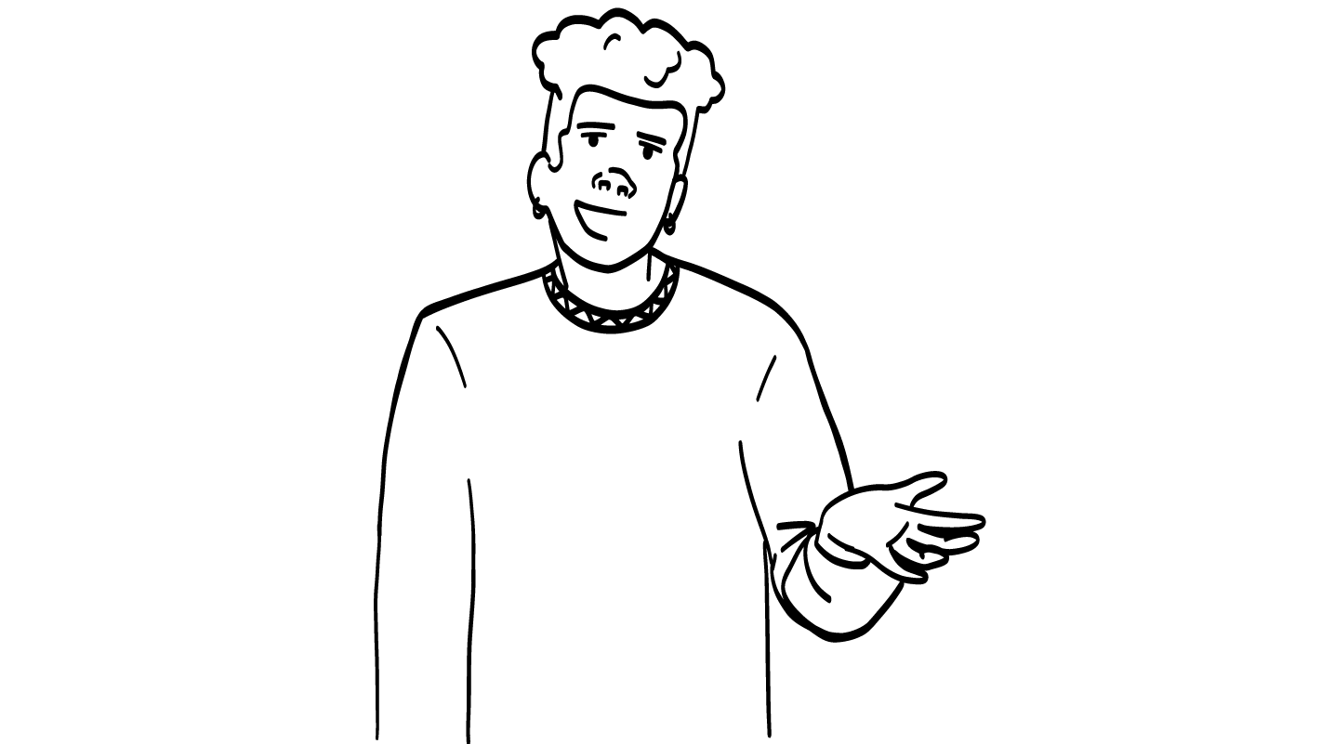
Guías de promoción del estudiante: comparta con el grupo
Guías de promoción del estudiante
Guía de promoción
Mi nombre es _________________________.
Vivo en ______________________________.
_____________________________________.
Algo acerca de ti
Quiero hablar sobre ____________________.
___________________ es importante porque:
1.
2.
3.
Quiero que usted _______________________.
¡Yo quiero hablar sobre límites!
© 2023 Programa de Servicios de SAFE para Personas con Discapacidades
Notes:
Diga: ¿Alguien desea compartir su Guía de promoción con el resto del grupo? Pueden leerla o mostrar sus dibujos.
Dé al grupo suficiente tiempo para procesar la pregunta y tomar sus decisiones.

Slide 21
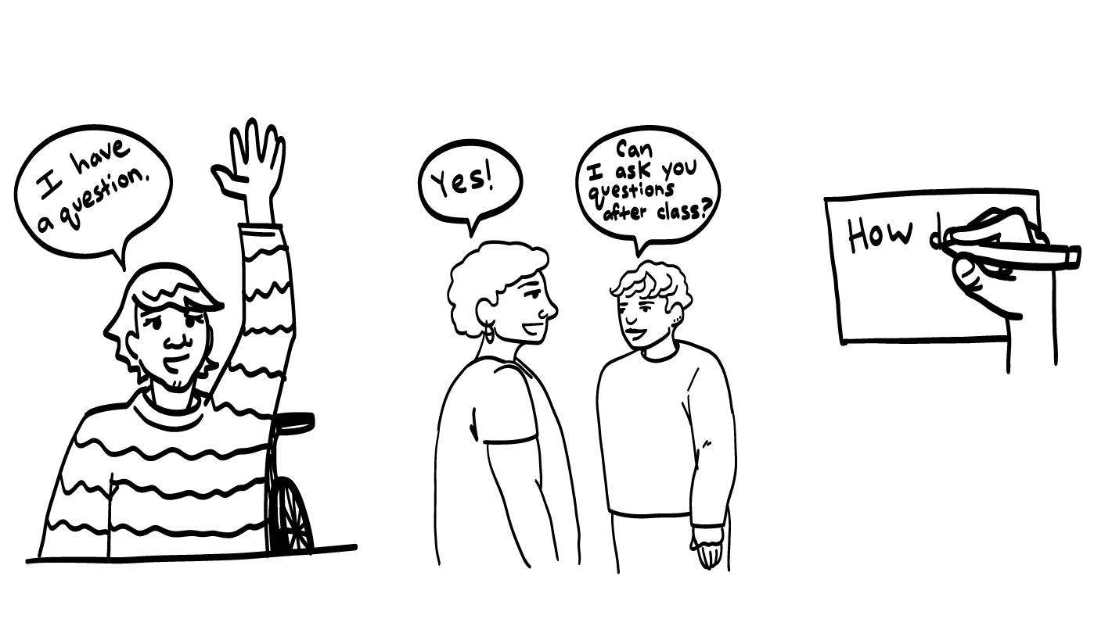
¿Alguna pregunta?
Tengo una pregunta
¿Podemos
hablar después
de la clase?
¡Sí!
Cómo
© 2023 Programa de Servicios para Personas con Discapacidades de SAFE
Notes:
Diga: ¿Tienen alguna pregunta sobre la clase de hoy? Recuerden: si no quieren hacer su pregunta en voz alta, pueden escribirla en una tarjeta y dejarla sobre su escritorio. También pueden pedir a alguien en quien confían que les ayude a escribir su pregunta en la tarjeta. Recogeré las tarjetas y responderé a las preguntas la próxima vez que nos reunamos. Cuando yo responda a una pregunta, no le diré a nadie quién la hizo.

Slide 22
BOLETO DE SALIDA
¿Puede alzar su voz en su comunidad para apoyar las relaciones sanas?
SÍ
NO
© 2023 Programa de Servicios de SAFE para Personas con Discapacidades
Notes:
Diga: ¿Pueden alzar su voz en su comunidad para apoyar las relaciones sanas? Muestren un pulgar hacia arriba para un sí o un pulgar hacia abajo para un no.
Dé al grupo suficiente tiempo para procesar la pregunta y tomar sus decisiones.
Diga: ¡Sí! Han aprendido mucho este año y pueden ser líderes para las relaciones sanas en la escuela, en el trabajo, en casa y en nuestra comunidad.

Slide 23
BOLETO DE SALIDA
Para alzar la voz para apoyar las relaciones sanas, puedo:
Votar
Marchar
Hablar con un funcionario público
Unirme a un grupo
1
2
3
4
Todas las anteriores
5
© 2023 Programa de Servicios de SAFE para Personas con Discapacidades
Notes:
Diga: ¿Qué puedo hacer para alzar la voz para promover relaciones sanas? Muestren un dedo para “Votar”, dos dedos para “Marchar”, tres dedos para “Hablar con un funcionario público”, cuatro dedos para “Unirme a un grupo” o cinco dedos para “Todas las anteriores”.
Dé al grupo suficiente tiempo para procesar la pregunta y tomar sus decisiones.
Diga: Pueden hacer todas las cosas en esta pantalla para alzar la voz para apoyar las relaciones sanas. Hoy, practicaron hablar con un funcionario público.

Slide 24
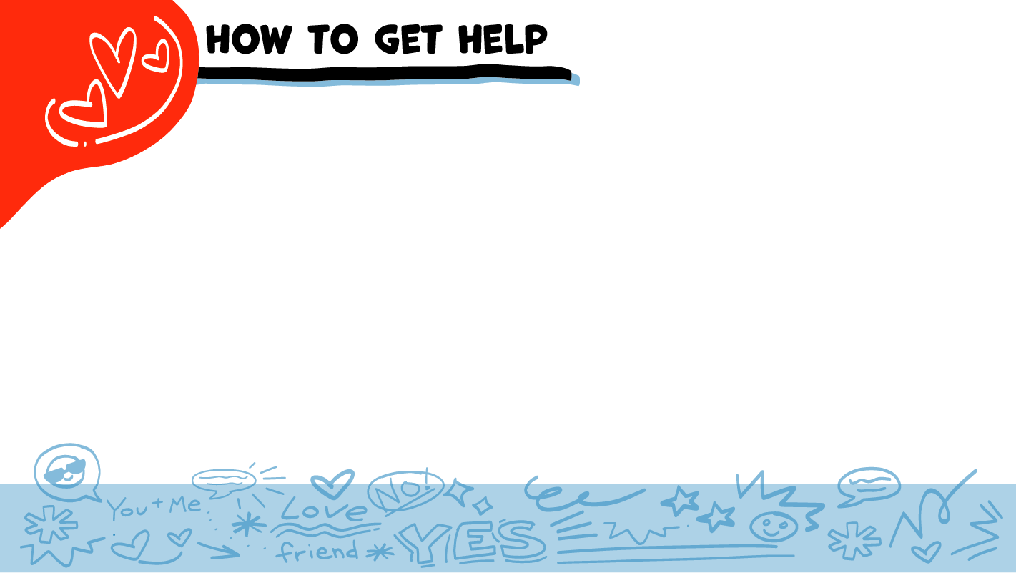
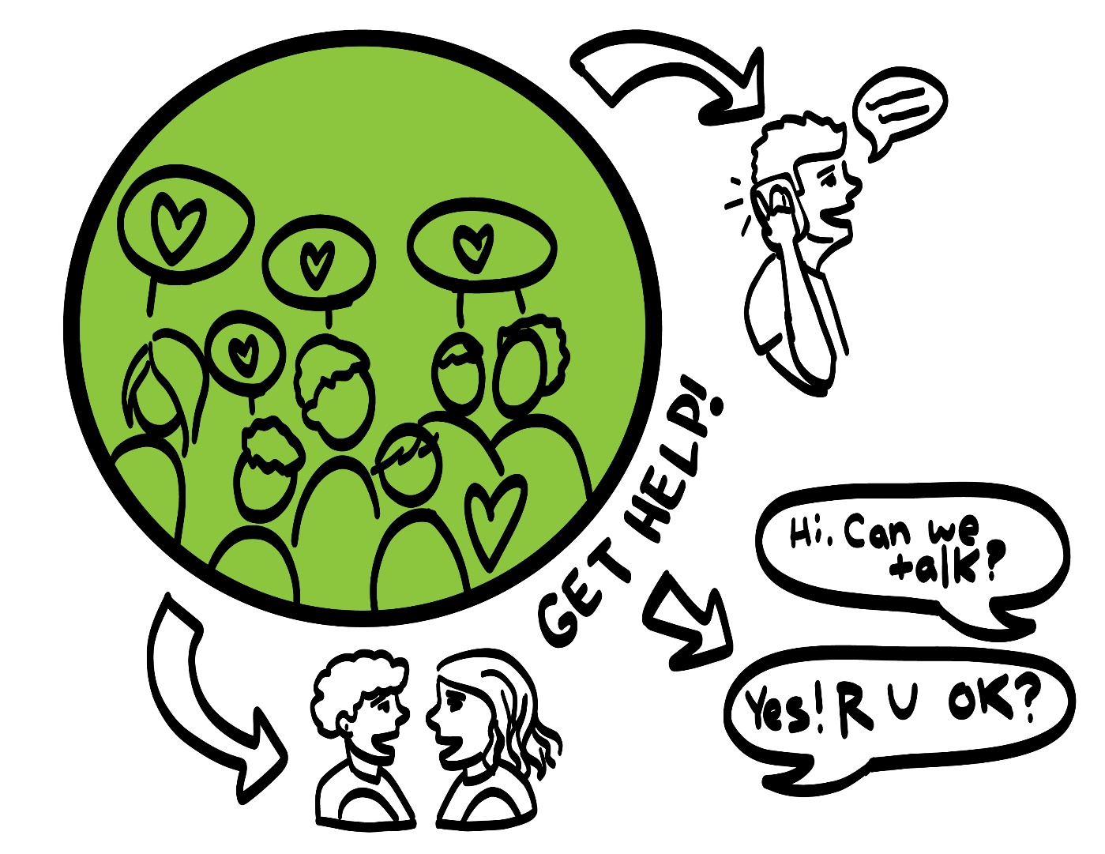
Cómo pedir ayuda
¡Pida ayuda!
Hola. ¿Puede hablar?
Sí. ¿En qué le puedo
ayudar?
© 2023 Programa de Servicios de SAFE para Personas con Discapacidades
Notes:
Diga: Si alguien les lastima o si alguien alguna vez les toca el cuerpo de una manera que no les gusta, pueden pedir ayuda. No hicieron nada malo, y siempre hay alguien quien les pueda ayudar. Pueden hablar con una persona de su círculo verde de confianza para pedir ayuda. Si alguien está lastimando a una persona que conocen, también pueden hablar con una persona de su círculo verde de confianza para pedir ayuda. Si está sucediendo una emergencia, siempre pueden llamar a 911. Si llaman a 911 para pedir ayuda, puede llegar la policía o una ambulancia.
Si la primera persona a quien le dicen no les cree o no les consigue ayuda, continúen diciendo a otras personas en quienes confíen lo que sucede hasta conseguir la ayuda que necesitan. También, siempre pueden hablar conmigo después de la clase si necesitan ayuda.

Slide 25
Porra de poder
¡¡ME CONOZCO MEJOR QUE NADIE!!
© 2023 Programa de Servicios de SAFE para Personas con Discapacidades
Notes:
Diga: ¿Alguien recuerda nuestra declaración de poder? Nuestra declaración de poder es: “Me conozco mejor que nadie”. Esto significa que, individualmente, ustedes se conocen mejor que cualquier otra persona. Hoy tuvieron la oportunidad de pensar en la importancia del consentimiento al tener sexo. También pensaron en quién confiar si alguien les llega a tocar de una manera que no les gusta. Vamos a juntarnos en círculo y, a la cuenta de tres, digamos nuestra declaración de poder.
Pida a quienes quieran participar que pongan una mano en el centro del círculo. Pida que alguien se ofrezca que cuente hasta tres. Después de “tres”, dicen la declaración de poder a la vez que levanten las manos al aire. También pueden ponerse de pie en el círculo sin tocarse las manos, si prefieren.

Slide 26
Este trabajo cuenta con el apoyo del Consejo de Texas para Discapacidades del Desarrollo mediante una subvención de la Administración para la Vida Comunitaria (ACL) de los Estados Unidos, Departamento de Salud y Servicios Humanos (HHS), Washington, D.C. 20201, con una subvención 100% financiada con fondos federales por un total de $5,907,507. Los esfuerzos del Consejo son los del beneficiario y no representan necesariamente los puntos de vista oficiales o un aval de ACL, HHS o el gobierno de los Estados Unidos.
© 2023 Programa de Servicios para Personas con Discapacidades de SAFE
Notes:
SAFE agradece al Consejo de Texas para Discapacidades de Desarrollo el financiamiento de este programa de estudios.

Slide 27
Este programa de estudios se ofrece en línea sin costo. Puede usar estos recursos en su formato original, solo para fines educativos. Por favor, atribuye el crédito a The SAFE Alliance. (Consulte la cita en la parte inferior de la página).
Le pedimos que no modifique las imágenes, las diapositivas, ni los materiales de la planificación didáctica del programa de estudios. No puede usar el programa de estudios Mis derechos, mi vida (My Rights My Life) para fines comerciales, que incluye, entre otros, para vender talleres que usted facilite con base en él, para crear enlaces o sitios web para redistribuir cualquier material asociado con el programa de estudios Mis derechos, mi vida o My Rights My Life de SAFE.
La venta de materiales de My Rights My Life: A Curriculum for Safer Relationships (Mis derechos mi vida: un programa de estudios para relaciones más seguras) es una infracción directa de las leyes de derechos de autor.
Westmore, M. y Lersch, H. (2021 o 2022). My Rights My Life: A Curriculum for Safer Relationships. Schwartz, M. (Ed.). The SAFE Alliance. Austin, TX.
© 2023 Programa de Servicios de SAFE para Personas con Discapacidades

